Slide 1
9/12 下午
A
13：00-14：00
氣候變遷咖啡館
14：10-16：00
氣候變遷教學設計與分享

Slide 2
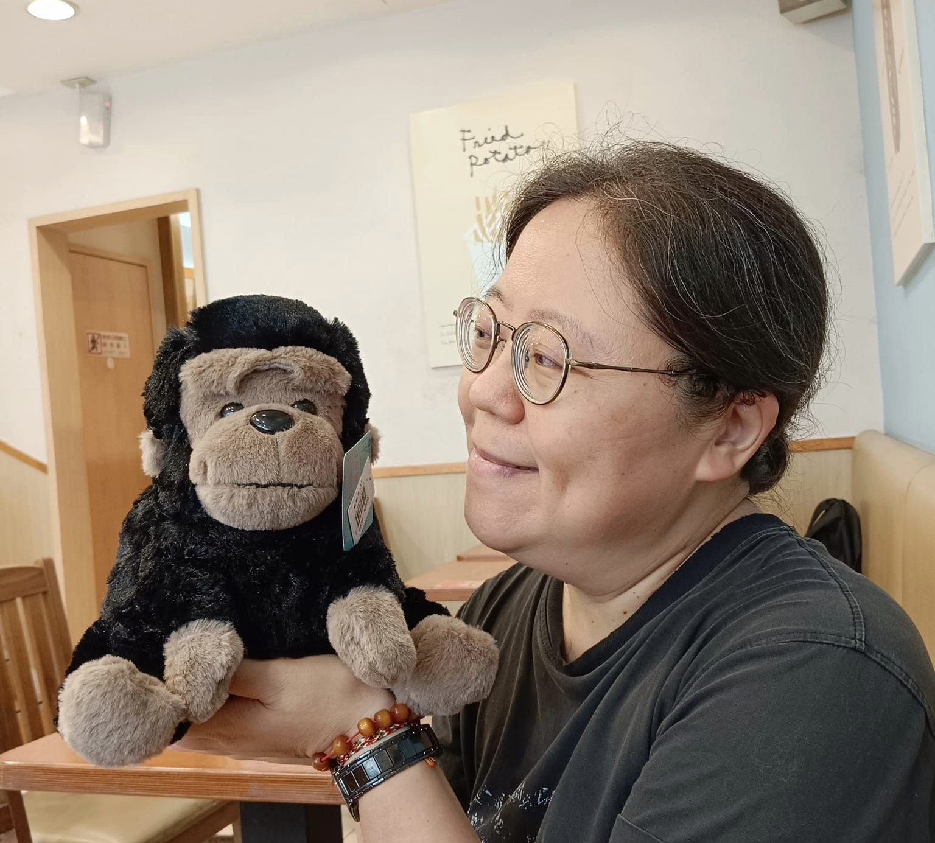
很開心認識大家！
任職於國家教育研究院戶外教育研究室
擔任博士後研究
國立臺灣師範大學環境教育研究所 博士
美國中央華盛頓大學實驗心理研究 碩士
國立臺灣大學畜產學研究所(生產組) 碩士
黑猩猩行為與保育推廣講師
FishBanks模擬遊戲講師
蕭人瑄

Slide 3
世界咖啡館
World Café
氣候變遷篇

Slide 4
首先，為自己泡一杯咖啡/茶。
我們即將要體驗的過程被稱為「世界咖啡館」（World Café）。
這是一種結構性的交流會話過程，進行有彈性的實用討論，可以帶動同步對話、分享共同知識，並且有效地在對話中為焦點議題創造新的意義以及各種可能，被認為是發展群體智慧及找到新的行動契機的方法。

Slide 5
在國小階段教學氣候變遷
“
”

Slide 6
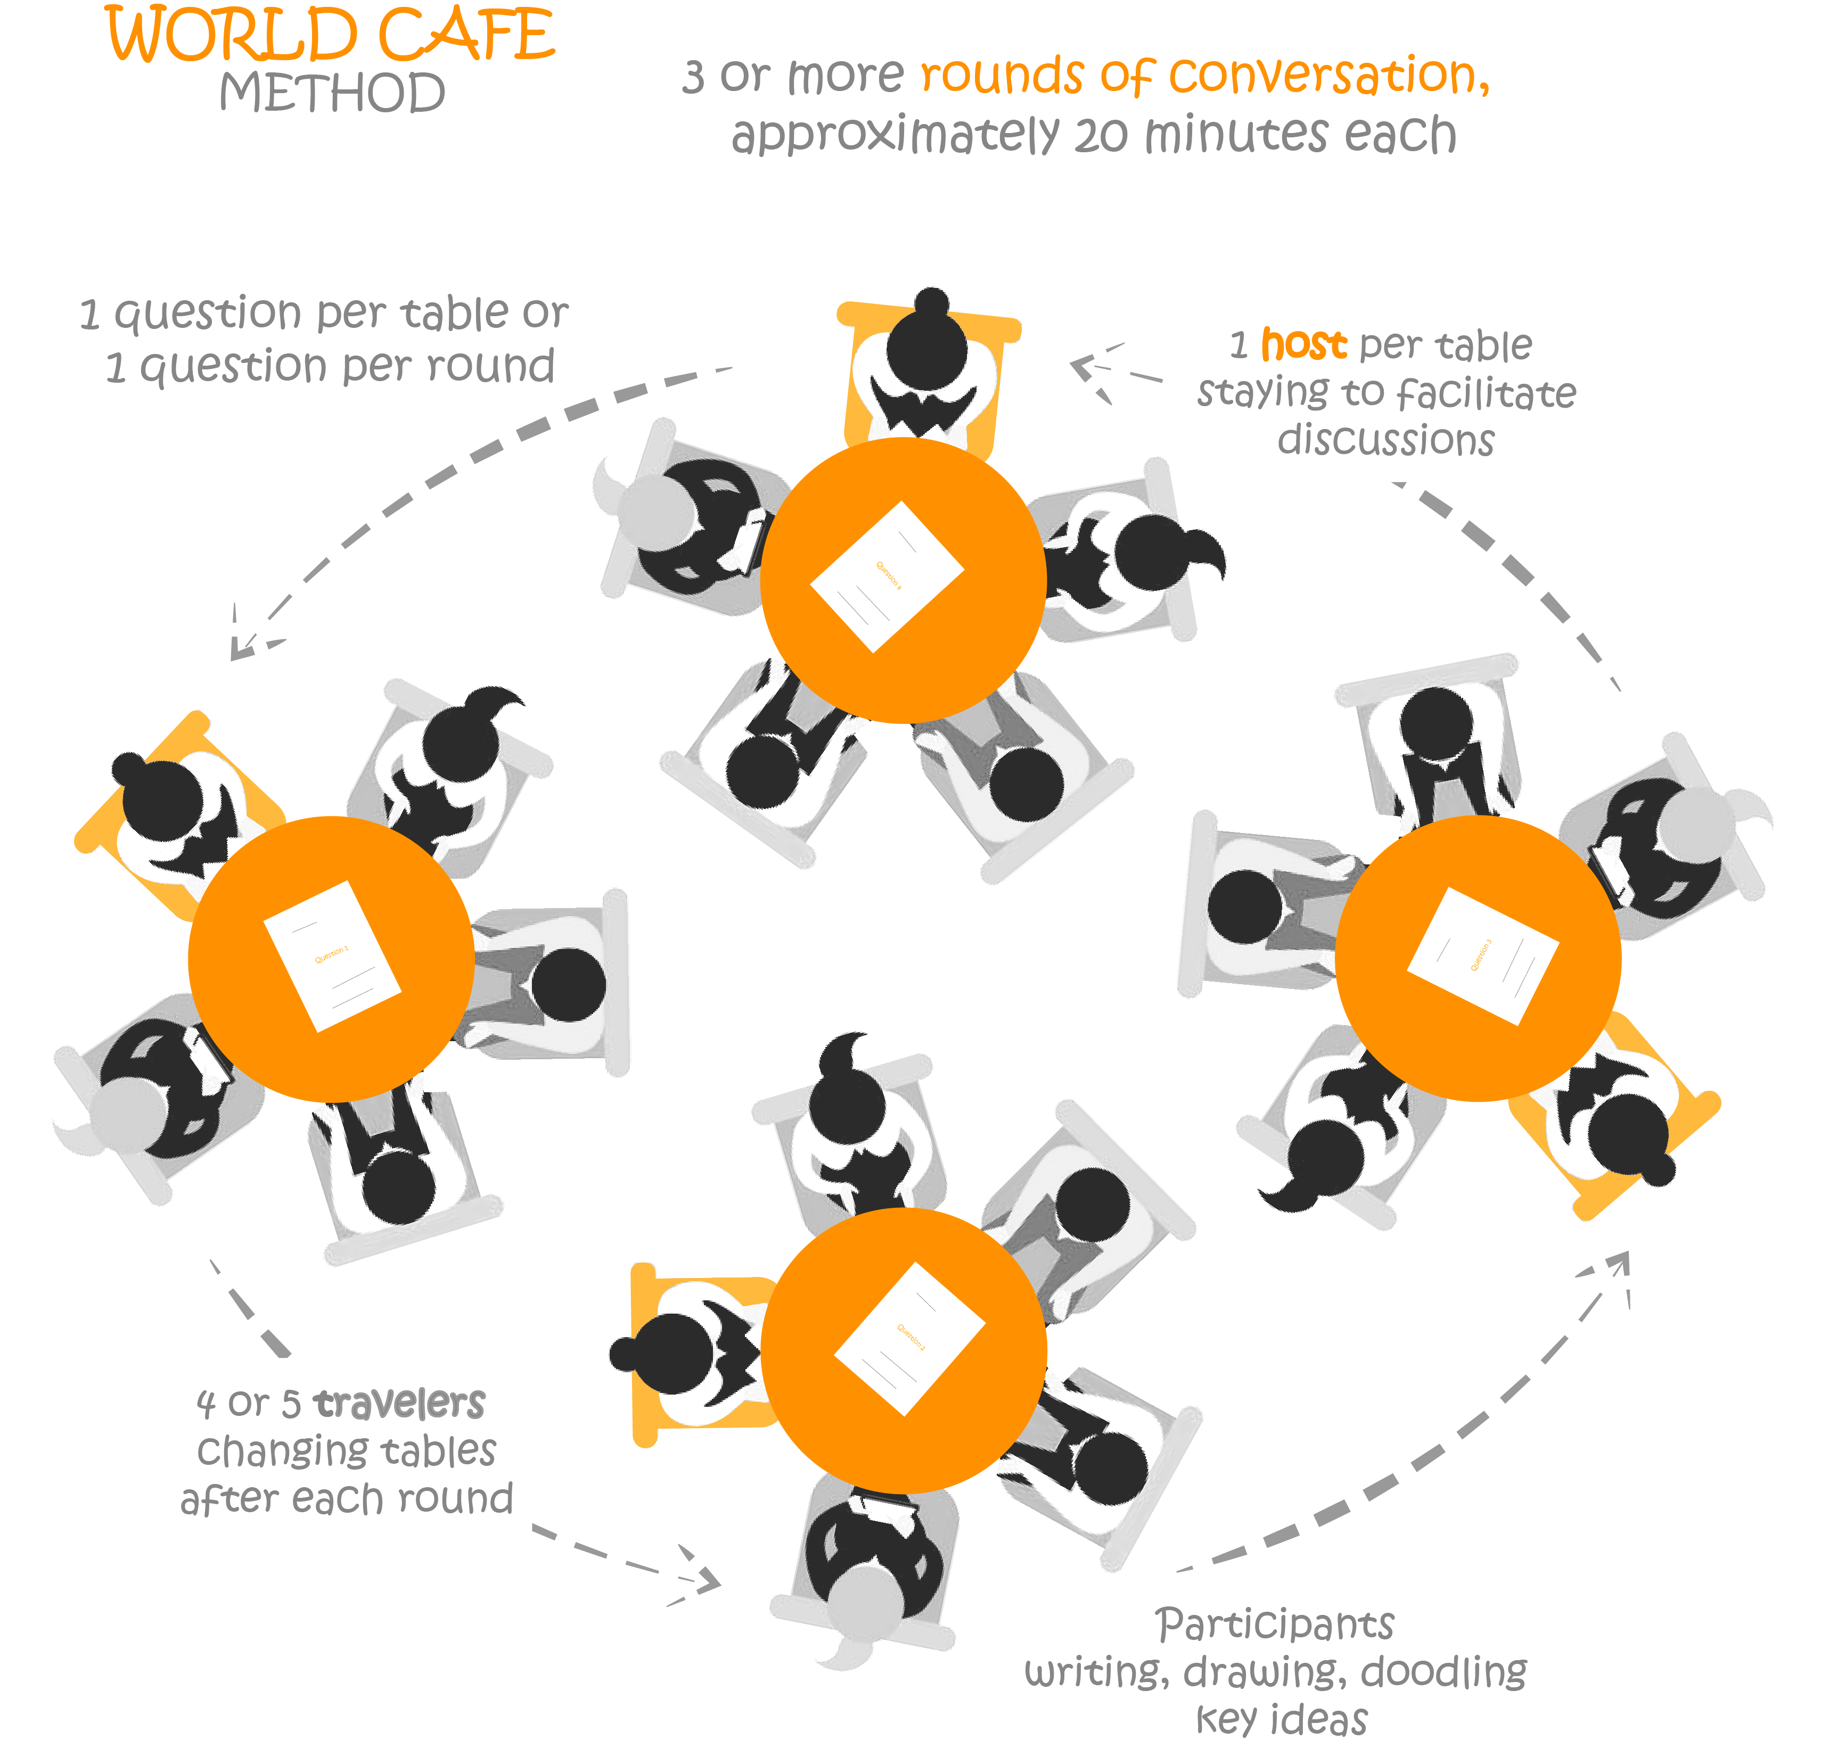
讓我們輕鬆愉快 地交流以下提問：
F
氣候變遷跟我個人及孩子有什麼關係？
我的教學中哪些內容跟氣候變遷息息相關？
將來如果有機會，且不考慮限制的話，我最想要教哪些氣候變遷的內容？
我如果上了這樣的課，可以產生什麼效果？

Slide 7
怎麼進行？
每桌4-5人​
每桌1位桌長、1個提問
桌長帶領大家對該桌提問進行交流、寫下想法（10分鐘）
換桌，整桌煥至下一桌，換人做桌長，重複以上流程。
完成參與4桌討論。

Slide 8
Let’s 世界咖啡館—國小之氣候變遷教學

Slide 9
世界咖啡館流程回顧 交互滋養想法、群體知識增長、發覺可能行動 （集結多元、創造可能）
聚焦於主題
參與交流
提出內心想法
聆聽以了解
思考並連結概念
獲得洞見
談得開心
同一個問題可以重複討論
過程中也可以加入新的提問，以引導更深入該主題。
邀請成員分享從中獲得的洞見或其它結果 (大群)
創造環境
營造輕鬆交談的氛圍，進行不被打斷的充分發言。
歡迎式
溫馨且熱騰地歡迎大家，並說明進行流程。
小組輪替
輪替3桌或更多，每桌交流20-30分鐘，桌長留/不留
每桌都有一呼應主題或特定情境的有連結的提問
收成想法
設計提問

Slide 10
14：10-16：00 氣候變遷教學設計與分享
A
教學設計與案例 (60mins)
產出課程構想書 (20mins)
各組分享 (30mins)

